Slide 1
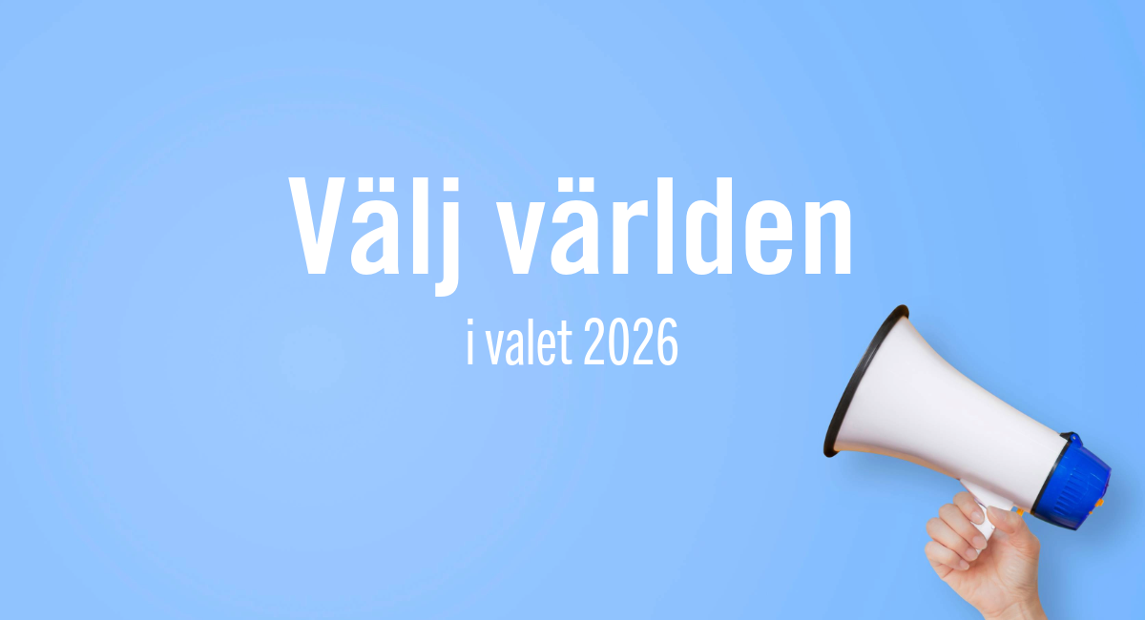
Notes:
Demokratipaketet (2026) innehåller undervisningsmaterial för mellan- och högstadiet. Den här PowerPoint-presentationen riktar sig främst till elever i årskurs 4–6.
Du som lärare kan anpassa materialet utifrån dina elevers behov och förutsättningar.
Presentationen kan också delas upp och användas under flera lektionstillfällen.
Nedan följer ett förslag på hur undervisningen kan läggas upp.
Förslag på lektionsupplägg
Lektion 1: FN och Demokrati: (s. 1-5)
Lektion 2: Valet 2026: (s. 6 – 8)
Lektion 3: Aktivitet – skapa ett eget parti (s. 9)
Lektion 4: Aktivitet – var med och påverka! (s.10)

Slide 2
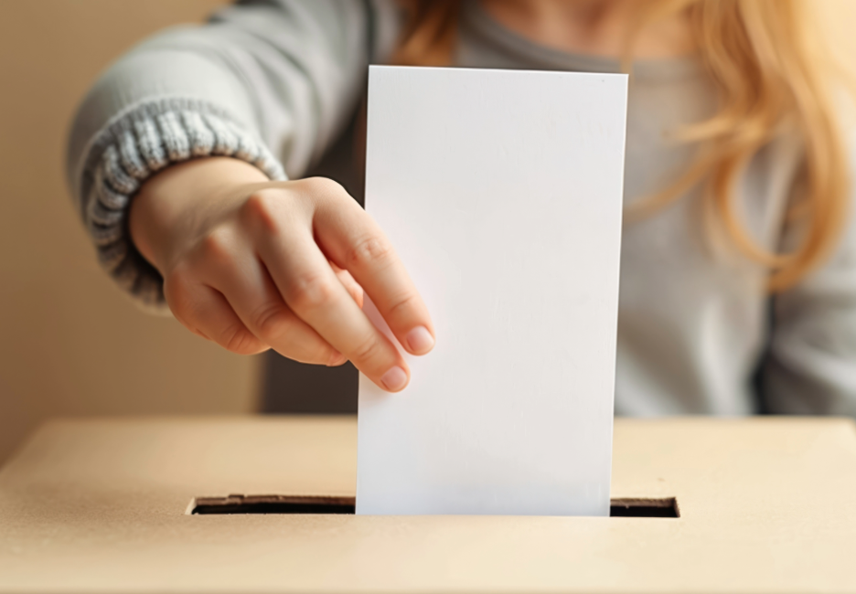
Vad är demokrati?
Ordet demokrati kommer från grekiskan.
Ordet betyder folkstyre:
demos betyder folk
kratos betyder styre.
Foto: Adobe stock/ miss irine
Notes:
Demokrati betyder att människor får vara med och bestämma hur ett land ska styras. I Sverige får alla som har fyllt 18 år rösta i val och välja de politiker som de vill ska fatta beslut.
De politiker som blir valda representerar människorna som har röstat på dem. De arbetar sedan med att fatta beslut om frågor som är viktiga för samhället, till exempel skolan, sjukvården, miljön och vägar.
Demokratier kan fungera på olika sätt och demokratiska länder har valt olika sätt att ordna hur landet styrs. De allra flesta demokratiska länderna har så kallad representativ demokrati. Det innebär att invånarna i regelbundna val väljer politiker som representerar dem och styr landet.
I Sverige har vi representativ demokrati. Det betyder att vi väljer politiker som representerar oss och fattar beslut för vår räkning.
Tips!
Se avsnittet om Sveriges demokrati i serien Kort om demokrati på Urplay:
Kort om demokrati: Sveriges demokrati | UR Play
Se även på avsnittet Vad betyder demokrati? I Lilla aktuellt skola – valet 2026:
Lilla aktuellt skola - valet 2026: Vad betyder demokrati? | UR Play

Slide 3
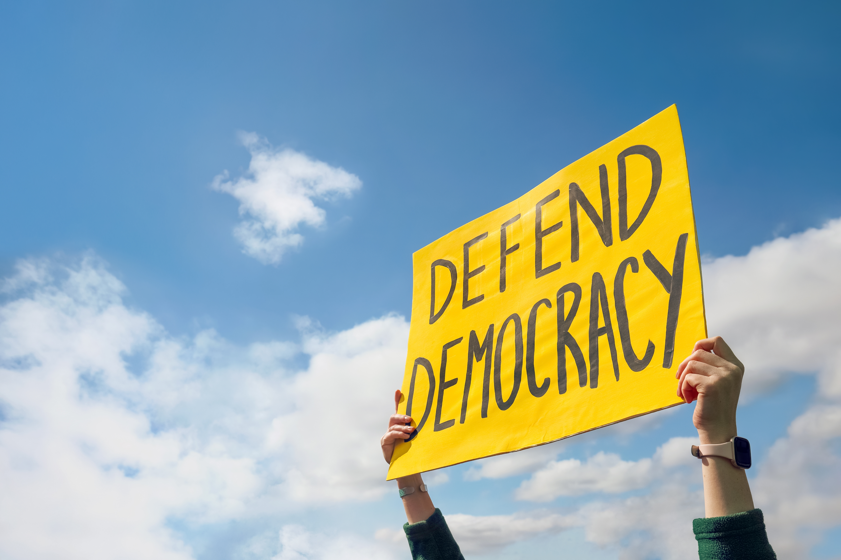
Varför är demokrati viktigt?
Skyddar friheter och rättigheter
Majoriteten bestämmer
Minoriteter respekteras
Dialog utvecklar samhället
Källa: MUCF
Foto:Shutterstock/Suzanne Tucker
Notes:
När vi pratar om demokrati idag så syftas ofta mer än att befolkningen får rösta om vem som leder landet, nämligen ett antal grundläggande fri- och rättigheter. Att alla människor är lika mycket värda och ska ha samma rättigheter. I en demokrati ska man få tänka och tycka vad man vill och ha möjlighet att uttrycka sina åsikter öppet i tal eller skrift.
Skyddar friheter och rättigheter
Demokrati är viktigt av en mängd olika anledningar, men främst för att befolkningen kan hålla regeringen ansvarig och skydda sin egen frihet genom att rösta bort ledare som börjar tumma för mycket på friheter och rättigheter.
Majoriteter bestämmer
Ett samhälle rymmer många olika åsikter och alla kan inte få sin vilja igenom samtidigit. I en demokrati bestämmer majoriteten.
Minoriteter respekteras
Att majoriteter bestämmer är rättvist. Samtidigt måste man försäkra sig om att samhällets minoriteter inte förtrycks. För att förhindra det har demokratier lagar som ska skydda medborgarnas mänskliga rättigheter.
Dialog utvecklar samhället
För att komma överens i en demokrati behöver man prata med varandra. I samtalen kommer människors tankar, kritik och synpunkter fram, som leder till utveckling och förbättring av samhället.
Begreppslista:
Demokrati – Ett sätt att styra ett land där människor får vara med och påverka genom att rösta och säga vad de tycker.
Rättigheter – Regler som säger att alla människor ska behandlas lika och ha samma möjligheter.
Majoritet – Den grupp eller det förslag som får flest röster.
Minoritet – Den grupp eller det förslag som får färst röster.
Diskriminering – När någon behandlas sämre än andra, till exempel på grund av kön, religion, funktionsnedsättning eller ursprung.
Tips:
Titta på avsnittet Vad är demokrati? Från serien Kort om demokrati på Urplay
Kort om demokrati: Vad är demokrati? | UR Play
Källor:
https://regeringen.se/sa-styrs-sverige/
https://www.mucf.se/publikationer/demokratihandboken

Slide 4
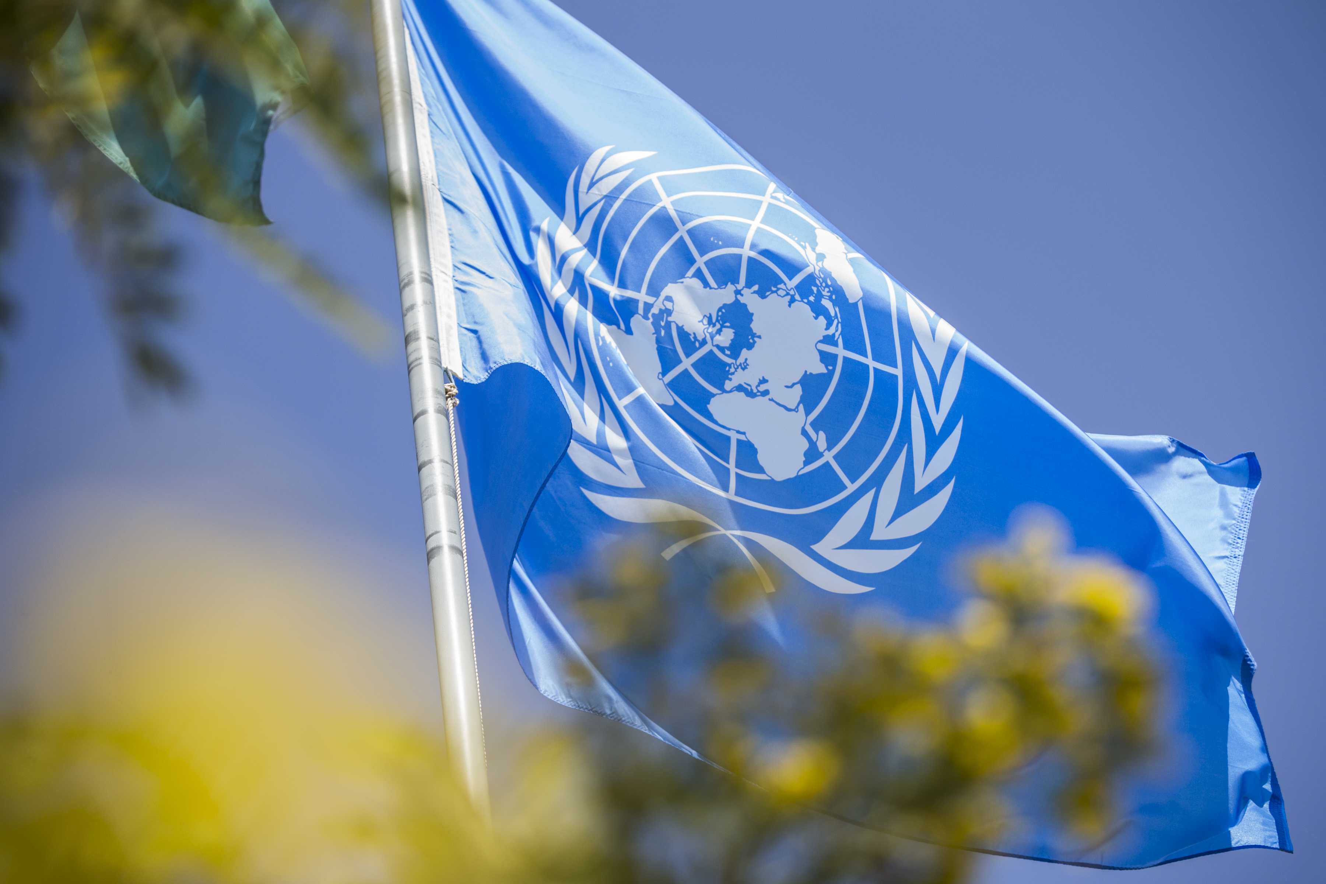
FN och demokrati
“We the peoples of the United Nations…”
Vi är Förenta Nationernas folk
FN:s bild av demokrati
Notes:
"We the Peoples…":
FN-stadgan börjar med orden "We the Peoples of the United Nations",
som betyder "Vi är Förenta nationernas folk".
Det visar att FN vill lyssna på människor och att alla ska ha möjlighet att vara med och påverka. Demokrati handlar om att människors röster är viktiga och att beslut ska fattas på ett rättvist sätt.
FN:s bild av demokrati:
FN tycker att demokrati är viktigt för att skapa fredliga, trygga och rättvisa samhällen. Alla människor ska ha samma rättigheter och möjlighet att vara med och påverka.
Exempel på vad FN tycker är viktigt i en demokrati:
- Alla människor ska ha samma rättigheter och behandlas med respekt.
- Alla ska få säga vad de tycker och lyssna på andras åsikter.
- Människor ska få rösta i fria och rättvisa val.
- Lagar ska gälla lika för alla.
- De som bestämmer ska vara ärliga och kunna förklara sina beslut.
- Tidningar, tv och andra medier ska kunna berätta om vad som händer och granska dem som har makt.
Begrepp
FN-stadgan – Regler som beskriver hur FN-ska arbeta. Dessa regler har alla länder i FN kommit överens om.
Yttrandefrihet – Rätten att säga och skriva vad man tycker, utan att kränka någon.
Mänskliga rättigheter – Regler som beskriver att alla människor är födda fria, har samma värde och rättigheter och som gäller alla.
Fria val – Val där människor själva får bestämma vad och vem de vill rösta på.
Medier – Till exempel tidningar, radio, tv och nyhetssajter som berättar om vad som händer i samhället.
Källor:
https://www.un.org/en/global-issues/democracy
https://www.un.org/en/about-us/un-charter/preamble

Slide 5

Fredliga och inkluderande samhällen
Globala målet 16 handlar om att:
  Skapa rättvisa samhällen
  Leva utan konflikt och våld
  Bli behandlad lika
Notes:
Agenda 2030
Mål 16 handlar om att skapa fredliga, trygga och rättvisa samhällen där alla människor känner sig inkluderade och har samma rättigheter. Det betyder att alla människor ska ha möjlighet att säga vad de tycker, påverka beslut och få sina rättigheter respekterade. Människor ska kunna leva utan våld, konflikter och diskriminering.
Målet handlar också om att lagar ska vara rättvisa och behandla människor lika.
FN arbetar för att fler människor ska kunna leva i fred och säkerhet och för att alla ska få möjlighet att göra sina röster hörda.
Mål 16 handlar sammanfattningsvis om att skapa ett samhälle där människor är trygga, blir rättvist behandlade och kan vara med och påverka sin framtid.
Begreppslista
Samhälle – Platsen där människor bor och lever tillsammans. Ett samhälle består av människor, skolor, vägar, parker, sjukhus och många andra saker som vi använder varje dag.
Rättvisa – Att människor behandlas på ett bra sätt och får samma möjligheter
Trygghet – Att känna sig säker och inte behöva vara rädd. Det kan vara hemma, i skolan eller där man bor.
Inkluderande – Att alla får vara med och känna sig välkomna. Ingen ska lämnas utanför.
Rättigheter – Regler som säger att alla människor har samma värde och ska behandlas bra.
Diskriminering – Är när någon behandlas sämre än andra på grund av till exempel kön, religion, funktionsnedsättning.
Fred – När människor och länder inte använder våld eller krig för att lösa problem, utan pratar med varandra och försöker hitta lösningar tillsammans.
Säkerhet – Att människor är skyddade från våld, krig och faror och kan leva ett tryggt liv.
Konflikt – När människor eller länder tycker olika och blir osams. En konflikt kan lösas genom samtal eller, i värsta fall, leda till våld.

Slide 6
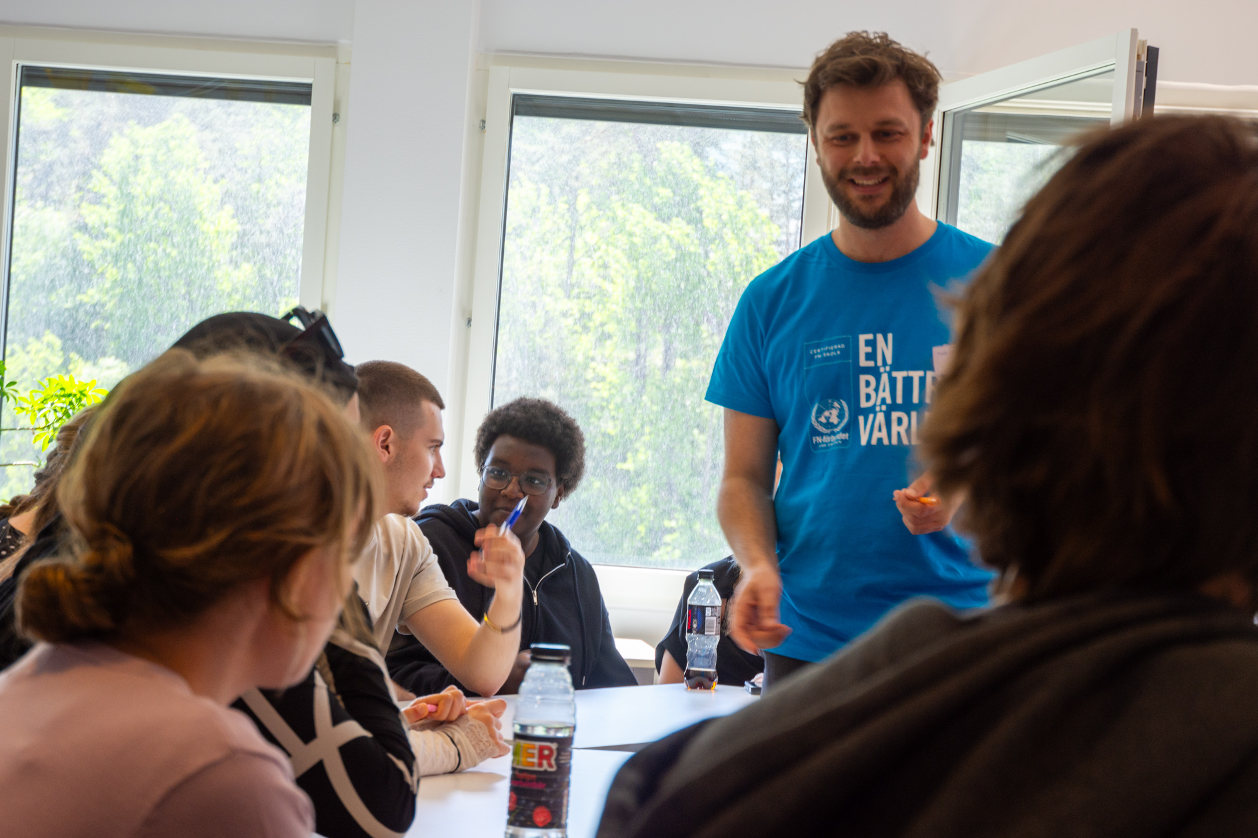

Demokrati i Sverige
13 september 2026 är det val
I valet röstar man tre gånger
Efter valet räknas alla röster
Foto: Mattias Wihlgaard
Notes:
Söndagen den 13 september 2026 är det val i Sverige. Då får alla som har fyllt 18 år rösta på vilka politiker som ska vara med och bestämma i landet under de kommande fyra åren.
Valsedeln läggs i en låda som kallas valurna. Valurnan är en låda där rösterna samlas tills de räknas tillsammans med alla andra röster.
Efter valet räknas alla röster. De partier som får flest röster får också flest platser och kan vara med och bestämma mer.
Att rösta är ett sätt att vara med och påverka hur samhället ska fungera. Därför är val en viktig del av demokratin.

Slide 7
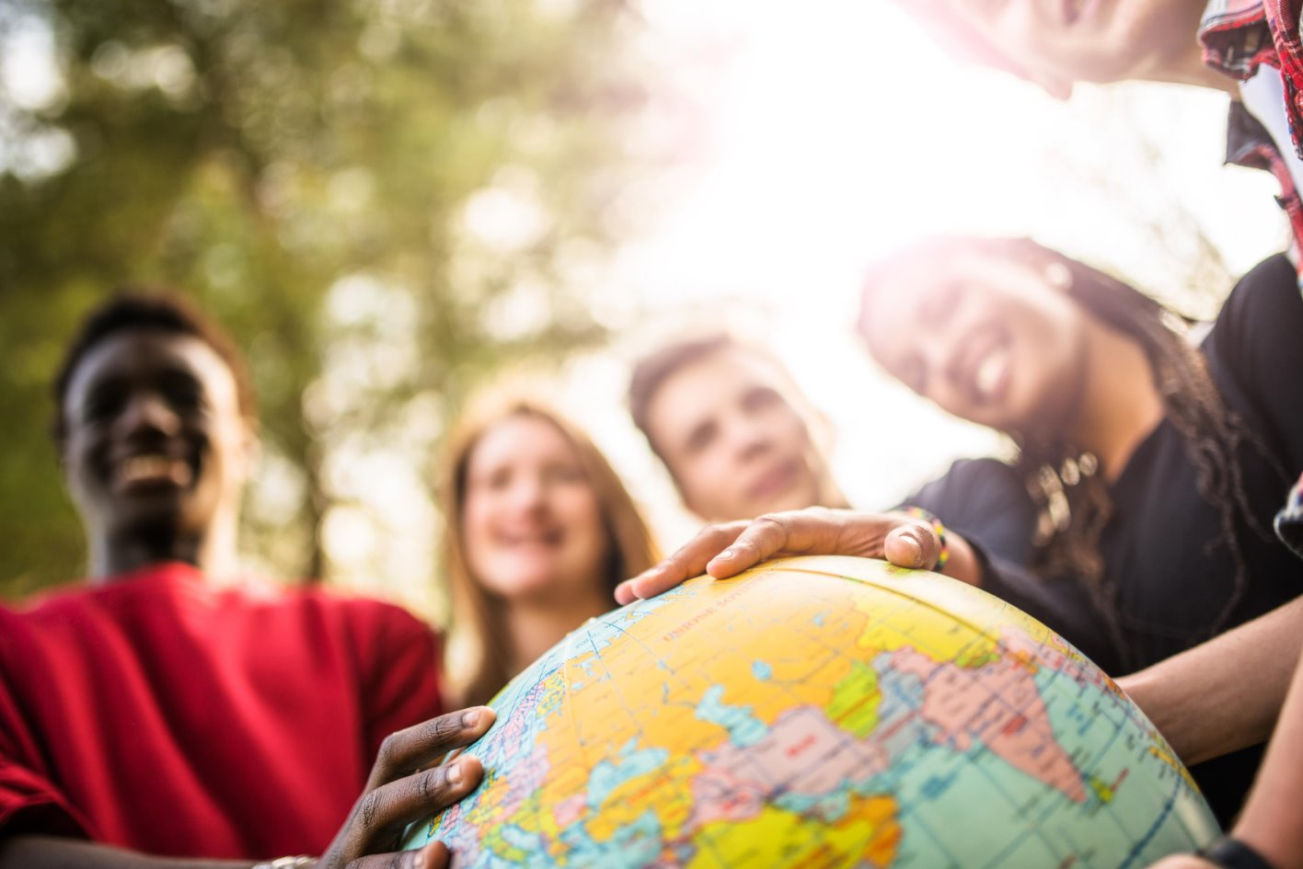
Tre val
Riksdagen
Kommunfullmäktige
Regionfullmäktige
Titta på Lilla aktuellt skola:
"Tre val samtidigt"
Notes:
När det är val i Sverige röstar vi till tre olika församlingar.
Riksdagen:
Riksdagen bestämmer om frågor som gäller hela Sverige som till exempel lagar, försvaret och hur statens pengar ska användas.
Kommunfullmäktige
Kommunfullmäktige bestämmer om frågor i kommunen, till exempel skolan, bibliotek, idrottshallar, äldreomsorg och parker.
Regionfullmäktige
Regionfullmäktige ansvarar bland annat för sjukvården, tandvården, kollektivtrafiken och ambulansverksamheten i regionen.
Tips
Titta på Lilla aktuellt skola: Tre val samtidigt från serien Lilla aktuell skola – valet 2026
Lilla aktuellt skola - valet 2026: Tre val samtidigt | UR Play

Slide 8
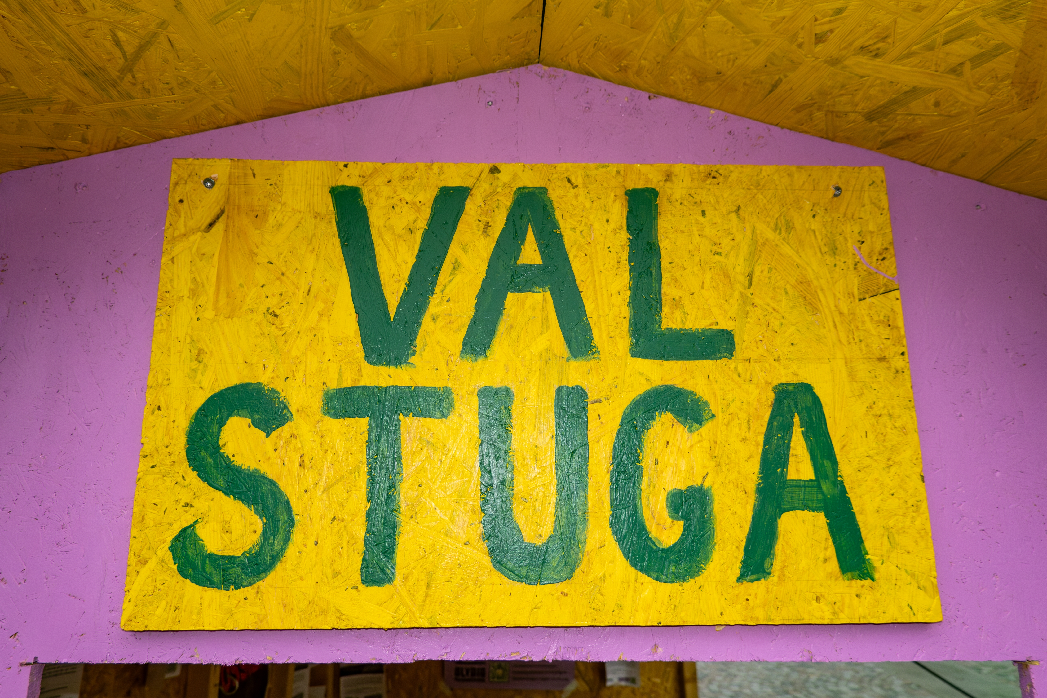
Information inför valet
Hur kan du ta reda på vad partierna tycker och vad partierna vill göra?
  Partiernas hemsidor
  Nyheter
  Valstugor
  Källkritik
Tips på hur du ställer en fråga i en valstuga
Foto: Shutterstock/Alexanderstock23
Notes:
Hur kan du lära dig vad partierna tycker?
Innan ett val vill många ta reda på vad de olika partierna tycker i olika frågor. Det kan till exempel handla om skolan, miljön, sjukvården eller hur samhället kan ta stödja de som inte kan arbeta.
Hur kan du ta reda på vad partierna vill göra?
Gå in på partiernas hemsida. Där står det vad partier vill göra om de vinner valet.
Titta på nyheter som är anpassade för barn som exempelvis Lilla aktuellt på urplay.
Ställ frågor direkt till partierna!
Besök valstugor där partiernas medlemmar finns för att svara på frågor. Du kan till exempel skriva ner tre frågor som du tycker är extra viktiga och fråga olika partier samma frågor. Jämför sedan vad de olika partierna svarat.
Var källkritisk när du tar till dig information - vare sig det är på nätet eller i verkligheten!
Tips på hur du ställer frågor i valstugan
Var alltid trevlig och respektfull – då får du bättre svar och det blir ett bättre samtal. Kom ihåg att du behöver inte svara på någonting eller vara säker på vad du själv tycker. Du är där för att få veta mer och det är partirepresentantens roll att svara. Om det blir en jobbig situation kan du tacka så mycket för tiden och gå därifrån.
Begrepp
Valstuga – Ett tält eller en liten stuga där politiska partier berättar om sina idéer inför ett val. Där kan människor ställa frågor, få information och prata med politiker eller personer som arbetar för partiet.
Källkritik - Att fundera på om information är sann och går att lita på. Det handlar om att ta reda på vem som har skrivit eller berättat något, varför informationen finns och om den stämmer med andra källor.

Slide 9
Aktivitet – skapa ett eget parti
Vad tycker de olika partierna?
Vilka frågor tycker du är viktiga?
Skapa ett eget parti!
Notes:
Skapa ett eget parti - förslag på lektionsaktivitet
I en demokrati finns olika partier som tycker olika i olika frågor. Partierna berättar vad de vill förändra och förbättra i samhället. Sedan får väljarna bestämma vilket parti de tycker passar bäst. Vilka frågor tycker ni är viktiga? Vad skulle ni vilja förändra eller förbättra i skolan, kommunen eller världen?
Ni kan exempelvis börja med att titta på några av de partier som finns i Sverige idag och deras symboler. Prata om vilka frågor partierna arbetar med. Tips är att kolla på Lilla aktuellt skola – valet 2026. Dela sedan in eleverna i par eller mindre grupper. Varje grupp ska nu skapa ett eget parti.
Be grupperna att:
- Komma på ett namn på partiet.
- Skapa en symbol eller logotyp.
- Skriva en slogan som beskriver vad partiet står för.
- Bestämma tre vallöften som de vill genomföra om de får bestämma.
- Skapa en valaffisch på ett A3-papper med partinamn, symbol, slogan och vallöften.
- Avsluta med att grupperna presenterar sina partier för varandra.
Klassen kan sedan genomföra ett val där eleverna får rösta på det parti som de tycker har de bästa idéerna.
Diskussionsfrågor:
Vilka frågor verkar vara viktiga i klassen?
Var det lätt eller svårt att komma överens i gruppen?
Hur känns det att rösta?
Varför är det bra att människor får tycka olika?

Slide 10
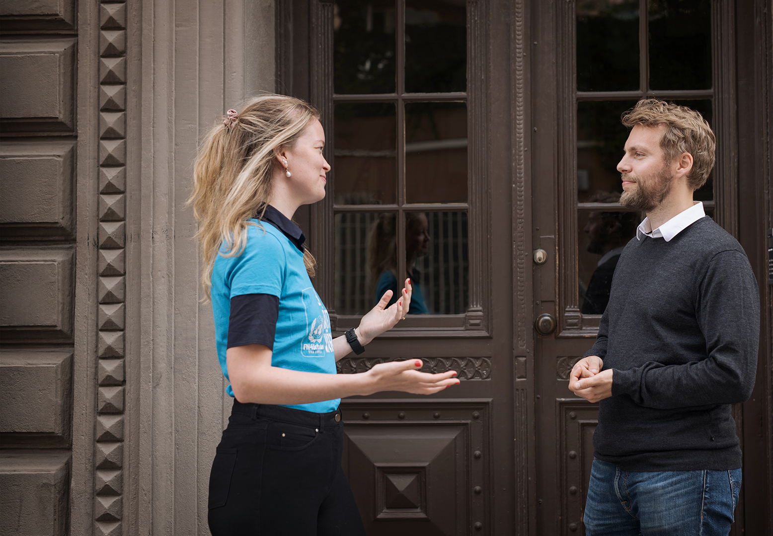
Aktivitet – var med och påverka
Vilka frågor tycker du är viktiga?
Engagera dig tillsammans med dina klasskamrater
Notes:
Var med och påverka! – Förslag på lektionsaktivitet
Är man under 18 år räknas man som barn och barn får inte rösta i de valet. Barn har däremot rätt att säga vad vad de tycker och tänker, särskilt i frågor som handlar om barnet och barnets vardag.
Det kan till exempel handla om att vara med och påverka genom klassråd eller elevråd. Du kanske också får vara med och fatta beslut hemma eller på en fritidsaktivitet utanför skolan.
Genom att engagera dig i frågor som du bryr dig om kan du vara med och skapa förändring. Du hjälpa miljön och stoppa klimatförändringar?
När människor har möjlighet att säga vad de tycker blir samhället mer rättvist och demokratiskt. Alla ska ha möjlighet att vara delaktiga och påverka sin framtid.
Börja med att titta på avsnittet ”Så kan du påverka” från serien Kort om demokrati på UR Play. Kort om demokrati: Så kan du påverka | UR Play
Fundera sedan tillsammans på om det finns något ni skulle vilja förändra eller förbättra.
Skriv ett gemensamt debattinlägg där ni berättar vad ni tycker. Tänk på att beskriva vad ni vill förändra och varför frågan är viktig. Ge gärna förslag på lösningar eller idéer som kan göra situationen bättre.
Om ni vill kan ni skicka ert debattinlägg till elevrådet, en lokaltidning, en politiker eller till Svenska FN-förbundet. Mejla gärna oss en kopia på info@fn.se

